Slide 1
«Ну-ка все вместе»
Ну-ка все вместе интерактивный оздоровительный клуб для многодетных и малообеспеченных семей Таврического муниципального района Омской области

Slide 2
Содержание:
Ну ка все вместе проект направлен на продвижение здорового образа жизни многодетных и малообеспеченных семей Таврического района Омской области. Также проект нацелен на преодоление проблемы, связанной с обеспечением детей из многодетных и малообеспеченных семей Таврического района интересного и разнообразного, а также совместного с родителями досуга путем создания интерактивного клуба. Эта работа выполняет ряд важных задач, таких как :формирование семейных традиций и укрепление семейных ценностей; эмоционального контакта,внимательного, теплого заботливого отношения к ребенку в семье; привитие здорового образа жизни через проведение различных соревнований, тематических квестов и веселых стартов;раскрытие творческого потенциала членов многодетных и малообеспеченных семей; организация просветительской работы и комплексного консультирования по вопросам семейных отношений,воспитания детей, основным вопросам жизнедеятельности с привлечением квалифицированных специалистов. Основной принцип построения встреч – комплексный подход, позволяющий решать развивающую и воспитательную задачи. Глобальной целью данной работы становится поиск путей решения демографической проблемы с целью укрепления института семьи. Основными факторами семейного неблагополучия являются: - дефицит времени на воспитание; - недостаточный уровень педагогической подготовки родителей; - отсутствие ответственности за воспитание; - отсутствие должного контроля над поведением ребенка, организацией его времяпровождения; - отсутствие эмоционального контакта, внимательного, теплого заботливого отношения к ребенку, незнание его потребностей и интересов. В таком положении часто оказываются семьи: многодетные, малообеспеченные, неполные, семьи пенсионеров - опекунов над несовершеннолетними детьми. По данным КЦСОН Таврического района в 2023 г : многодетных семей - 65 (детей 194 ); семей находящихся в трудной жизненной ситуации и социально опасном положении – 43 (58 детей). Многодетные и малообеспеченные семьи находятся за чертой бедности и нуждаются в особой поддержке. Здоровье – это великая ценность каждого человека, показатель его жизнедеятельности. Проблема здоровья и его сохранения в современном обществе стоит более, чем остро. Сохранение и укрепление здоровья детей на сегодняшний день является приоритетным направлением деятельности всего общества, поскольку лишь здоровые дети в состоянии усваивать полученные знания и умения. Вырастить ребенка сильным, крепким, здоровым – это желание родителей и одна из задач, стоящих перед нами . Семья – это социальная структура, которая определяет уровень здоровья ребенка. Ничто так не сближает родителей и детей, как совместные праздники и развлечения. Поэтому этот проект поможет сблизить родителей, детей и специалистов, и позволит решить задачу по формированию и повышению интереса к совместным с детьми занятиям. Уникальность данного проекта в многосторонности, что позволяет работать сразу в нескольких направлениях, которые дополняют друг друга

Slide 3
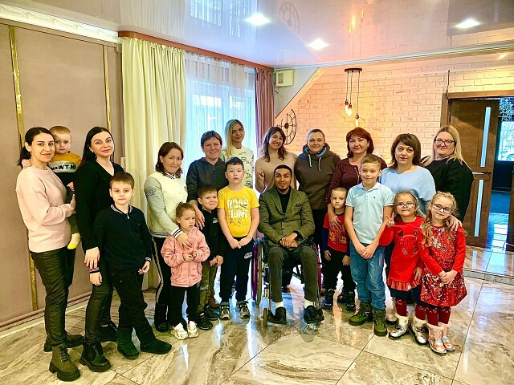
ЦЕЛЕВАЯ АУДИТОРИЯ:
- Несовершеннолетние дети из многодетных и малообеспеченных семей Таврического муниципального района Омской области
- Родители несовершеннолетних детей из многодетных и малообеспеченных семей Таврического муниципального района Омской области

Slide 4
ЦЕЛИ ПРОЕКТА:
Цель проекта
• Сформировать у детей и родителей из многодетных и малообеспеченных семей основ здорового образа жизни путем создания оздоровительного интерактивного клуба
• Разработать программы способствующие укреплению института семьи и пропаганды семейных ценностей на территории Таврического муниципального района Омской области, путем формирования условий для развития и проведения совместного оздоровления родителей и несовершеннолетних детей, а также популяризации семейного досуга

Slide 5
ЗАДАЧИ ПРОЕКТА:
• Расширить и закрепить знания родителей и детей о физическом развитии , его видах, о здоровом образе жизни • Привить любовь к спортивным занятиям у детей и родителей, внушить необходимость занятий для дальнейшей
жизни, воспитать созидательное отношение к своему здоровью - создать условия, способствующие сохранению и укреплению здоровья несовершеннолетних
• Повысить интерес родителей, путем привлечения к участию в оздоровительных мероприятиях вместе с детьми, развивающих и обучающих целей и задач семьи

Slide 6
. Ожидаемые результаты проекта:
Повышение интереса родителей к здоровому образу жизни, повышение интереса детей к физическим упражнениям интересному досугу, применяя уникальный интерактивный физкультурный комплекс , который помогает раскрыть вопрос дифференцированного обучения ,физического развития, и состояния здоровья несовершеннолетних, а также помогает решить проблему недостаточной физической активности в малоподвижном образе жизни детей и родителей. Активный досуг многодетных и малообеспеченных семей способствует формированию семейных традиций, сохранения семьи,укрепления здоровье. Многодетные и малообеспеченные семьи примут участие в праздниках, мастер-классах, соревнованиях, конкурсах, сформируют привычки здорового образа жизни, улучшат навыки позитивного общения и взаимодействия в семье. Проект обладает высоким коэффициентом мультипликативности в виду своей универсальности и высокой социальной востребованности.

Slide 7
Результаты Проекта:
1. Оказано не менее 20
Бесплатных тренингов, консультаций, мастер-классов для несовершеннолетних детей и их родителей из многодетных и малообеспеченных семей Таврического муниципального района. Расширили и закрепили знания родителей и детей о физическом развитии , его видах, о здоровом образе жизни , о любови к спортивным занятиям у детей и родителей, необходимых занятий для дальнейшей
жизни, популяризировали созидательное отношение к своему здоровью - создать условия, способствующие сохранению и укреплению здоровья несовершеннолетних.
2. Проведено не менее 20 индивидуальных бесед, более 75 несовершеннолетних воспользовались занятиями на интерактивном физкультурном комплексе .
В ходе реализации проекта повысился интерес детей к физическим упражнениям интересному досугу, применяя уникальный интерактивный физкультурный комплекс , который помог раскрыть вопрос дифференцированного обучения ,физического развития, и состояния здоровья несовершеннолетних, а также помог решить проблему недостаточной физической активности в малоподвижном образе жизни детей и родителей. Активный досуг многодетных и малообеспеченных семей поспособствовал формированию семейных традиций, сохранения семьи, укрепления здоровья. Многодетные и малообеспеченные семьи приняли участие в праздниках, мастер-классах, соревнованиях, конкурсах, сформировали привычки здорового образа жизни, улучшили навыки позитивного общения и взаимодействия в семье.

Slide 8
ПАРТНЕРЫ ПРОЕКТА:
СМИ Газета Таврические Новости
Администрация Таврического городского поселения
МУК МЦК Таврического муниципального района
ОМСКАЯ РЕГИОНАЛЬНАЯ ОБЩЕСТВЕННАЯ ОРГАНИЗАЦИЯ ПОДДЕРЖКИ СОЦИАЛЬНО НЕЗАЩИЩЕННЫХ ГРАЖДАН "МИР ДОБРЫХ СЕРДЕЦ"

Slide 9
ЗАКЛЮЧЕНИЕ:
Вследствие реализации проекта у несовершеннолетних и их родителей выработалась устойчивая мотивация к систематическим физическим занятиям. Они были ориентированы на здоровый образ жизни, иметь прочные знания о средствах укрепления здоровья, о потребностях и возможностях организма. Участие родителей в совместной деятельности наполнило ее новым содержанием, позволило использовать личный пример взрослых в физическом воспитании несовершеннолетних, изучили положительный опыт семейного воспитания и пропагандировали его среди других родителей. Повысилась активная родительская позиция в потребности детей в движении на свежем воздухе, в совместных занятиях спортом всей семьей, обеспечивающей здоровую жизнедеятельность ребенка. Реализация проекта поспособствовала укреплению семейных отношений, взаимовыручки, желание радовать родных и близких. Несовершеннолетние получили массу ярких эмоции и памятных призов.

Slide 10
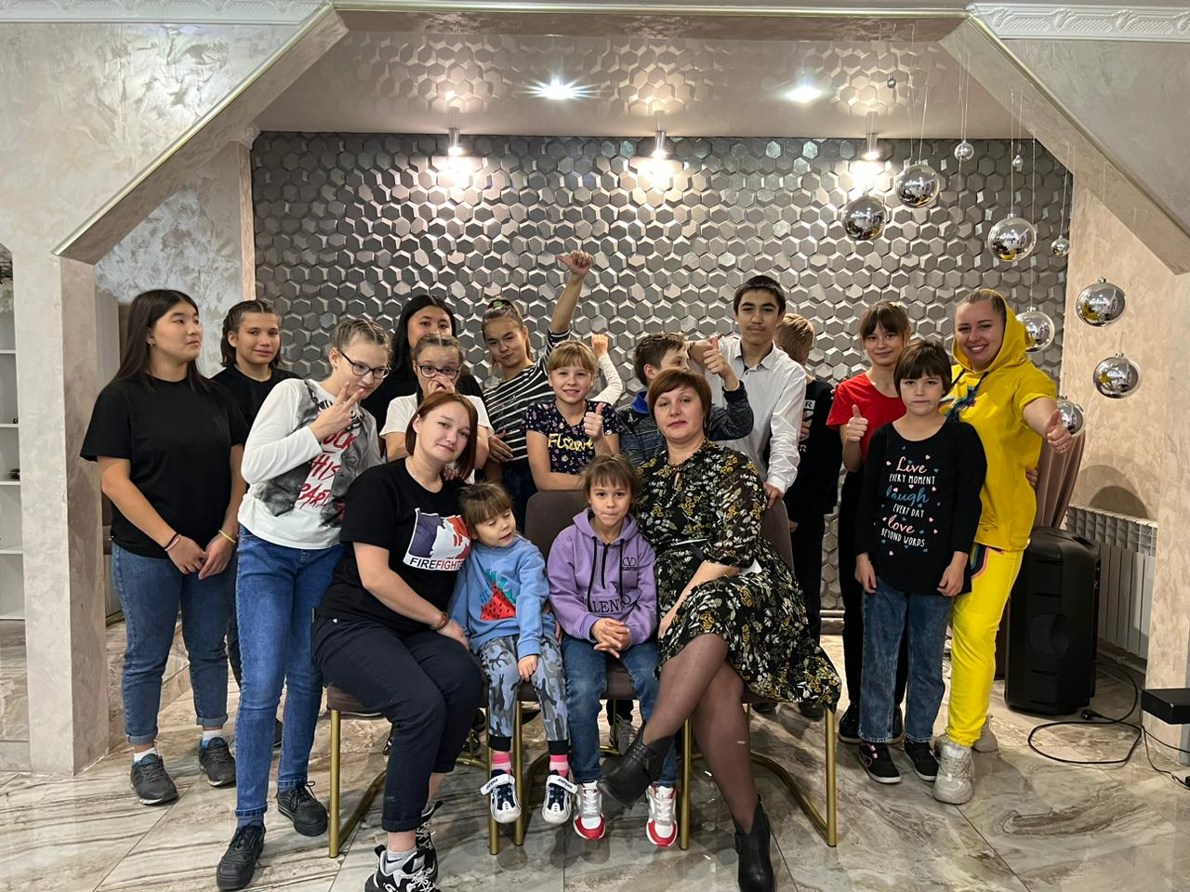
Спасибо за внимание!

